Slide 1

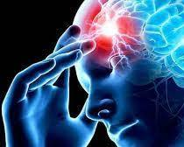

Тема 2. РЕГУЛЯТОРНІ СИСТЕМИ ОРГАНІЗМУ ЛЮДИНИ
§ 13. Профілактика захворювань
нервової системи
Які навантаження на організм сучасної людини найбільш негативно впливають на її нервову систему?

Slide 2
§ 13. ПРОФІЛАКТИКА ЗАХВОРЮВАНЬ НЕРВОВОЇ СИСТЕМИ
Психічне здоров’я людини
Психічне здоров’я – стан психічного благополуччя. Психічне благополуччя – це
стан, коли людина відчуває гармонію та задоволення у своєму житті. Такій людині притаманні впевненість у собі, бажання розв’язувати проблеми, долати труднощі.
Для досягнення стабільного емоційного стану важливо навчитися:
Психічне здоров’я дозволяє людині:
усвідомлювати свої психічні можливості
усвідомлювати фізичні можливості для задоволення своїх потреб
керувати своїми емоціями,
реалізувати свої здібності,
розвивати інтелектуальний потенціал
Підручник
сторінка
53

Slide 3
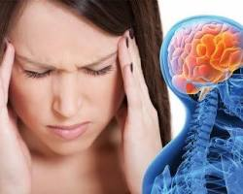
§ 13. ПРОФІЛАКТИКА ЗАХВОРЮВАНЬ НЕРВОВОЇ СИСТЕМИ
Порушення діяльності нервової системи людини
Причинами порушень діяльності нервової системи можуть бути різні зовнішні впливи:
механічні травми,
електричне ураження центральних і периферичних структур нервової системи,
ушкодження спинного мозку,
струс головного мозку,
руйнування нервів,
перегрівання та переохолодження організму
Менінгіт
Крім того, порушення діяльності нервової системи можуть бути пов’язані із захворюваннями, спричиненими вірусами, бактеріями, протозоями тощо
поліневрит
поліомієліт
КОГНІТИВНИЙ
ДИСОНАНС
Нервові розлади:
Підручник
сторінка
53
НЕВРОЗИ
психОЗИ

Slide 4
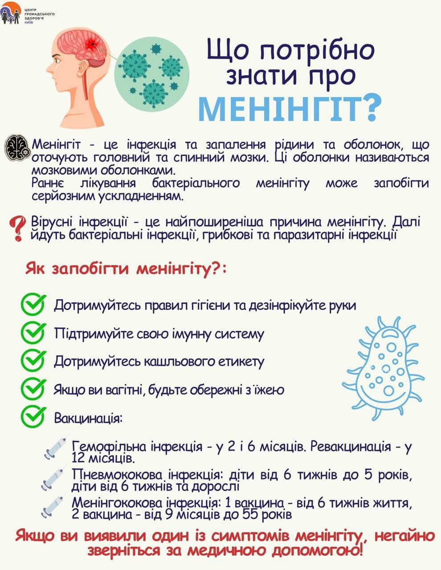
§ 13. ПРОФІЛАКТИКА ЗАХВОРЮВАНЬ НЕРВОВОЇ СИСТЕМИ
МЕНІНГІТ
Запалення оболонок як спинного, так і головного мозку мають назву менінгіт (від лат. менінгіс – мозкова оболонка та суфікс -ітіс – запалення). Збудниками менінгіту можуть бути віруси (наприклад, вірус кліщового енцефаліту, переносниками якого є іксодові кліщі), бактерії (як ­от менінгококи), протозої (наприклад, токсоплазма, заразитись якою людина може під час контакту з котами або після споживання недостатньо кулінарно обробленого м’яса) тощо
Підручник
сторінка
54

Slide 5
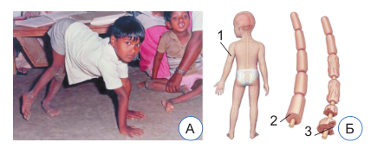

§ 13. ПРОФІЛАКТИКА ЗАХВОРЮВАНЬ НЕРВОВОЇ СИСТЕМИ
Полінейропатія (ПОЛІНЕВРИТ), поліомієліт
Множинне запальне ураження периферичних нервів має назву полінейропатія (стара назва – поліневрит). Захворювання супроводжується болем, онімінням у кінцівках, порушенням чутливості тощо. Причинами цього захворювання можуть бути вірусні та бактеріальні інфекції, порушення обміну речовин, вплив токсинів тощо
Паралітичний поліомієліт – вірусне захворювання людини, що вражає нервову систему. Вірус може потрапляти в організм людини через ротову порожнину з брудних рук, рідше – з їжею або водою і проникати в клітини спинного мозку та руйнувати їх (це можуть бути нейрони, які іннервують дихальні м’язи або м’язи кінцівок). Унаслідок цього в людини, що захворіла, можуть спостерігатись послаблення довільних рухів (парез) і навіть їхнє повне унеможливлення (параліч).
Підручник
сторінка
54

Slide 6

§ 13. ПРОФІЛАКТИКА ЗАХВОРЮВАНЬ НЕРВОВОЇ СИСТЕМИ
На функціонування нервової системи негативно впливає і нестача кисню, що призводить до загибелі нейронів, порушення зв’язків між ними, уповільнення рефлексів. Ось чому потрібні прогулянки, ігри та заняття спортом на свіжому повітрі, періодичні провітрювання приміщення, в якому ви перебуваєте. Така діяльність також потрібна для
відпочинку нервової системи під час розумових та емоційних навантажень.
Украй негативно впливають на нервову систему вживання алкоголю, наркотиків, куріння. Алкоголь, руйнуючи мембрани нейронів, призводить до загибелі частини нервових клітин, зокрема кори головного мозку та мозочка, порушує проведення нервового імпульсу нервами, передачу нервових імпульсів від нервів до м’язів. У результаті погіршується координація рухів, слабшають кінцівки, виникає тремтіння м’язів, настає розумова неповноцінність. Нікотин у складі тютюнового диму спричиняє спазми судин головного та спинного мозку, порушуючи кровопостачання цих структур. Наркотики, маючи збуджувальну або снодійну дію, дуже швидко виснажують нервову систему та організм загалом, спричиняють фізичні та психічні розлади, порушення нюхової, смакової, зорової та інших видів чутливості
Підручник
сторінка
54

Slide 7
§ 13. ПРОФІЛАКТИКА ЗАХВОРЮВАНЬ НЕРВОВОЇ СИСТЕМИ
Когнітивний дисонанс
Людина, особливо в молодому віці, може стикатися з явищем психічного дискомфорту, яке називають когнітивним дисонансом (від лат. когніціо – думка та диссонація – неспівзвучність). Це явище може спричинити отримання з різних джерел знань, ідей, настанов щодо певних об’єктів, явищ, цінностей, які суперечать одні одним, переконанням особи, уявленням тощо. З метою уникнення когнітивного дисонансу інформацію слід отримувати лише з тих джерел, яким ви довіряєте. Особливе значення це має під час воєнного стану, з огляду на те,
що вороги України та їхні посібники спеціально поширюють недостовірну інформацію з метою викликати в населення панічні настрої, недовіру до влади та власної армії (це приклад інформаційно­психологічної операції або, скорочено, ІПСО). Отже, якщо вам трапляється
сумнівна інформація, зверніться до батьків або вчительок / учителів, щоби вони допомогли вам розібратися в ній
Підручник
сторінка
55

Slide 8

§ 13. ПРОФІЛАКТИКА ЗАХВОРЮВАНЬ НЕРВОВОЇ СИСТЕМИ
Неврози, психози
Найпоширенішими порушеннями діяльності нервової системи є неврози. Для них характерні нав’язливі, істеричні розлади психіки, тимчасове зниження розумової та фізичної праце здатності. Спостерігають також нестабільність настрою, занижену або завищену самооцінку, часте відчуття тривоги, страху, підвищену дратівливість тощо. Спричиняють неврози тривалі сильні негативні емоції, пов’язані з труднощами в навчанні, проблемами в побуті, трудовому колективі та сім’ї тощо. За своїм проявом неврози поділяють на кілька форм: неврастенію, істерію, психастенію.
Якщо ви спостерігаєте надмірне перевантаження своєї нервової системи,
зверніться до шкільного психолога, який вислухає вас і надасть кваліфіковану
допомогу.
Стійкі неврози можуть згодом перерости у психози, пов’язані з ушкодженням структур центральної нервової системи. Психоз (від грец. психозіс – душевний розлад) – чітко виражені порушення психічної діяльності, коли психічні реакції не відповідають реальній ситуації. Унаслідок цього порушується сприйняття реального світу, а поведінка стає неадекватною. Причинами психозів можуть стати різні форми дискримінації (наприклад, булінг), психічні травми, отримані в дитинстві, різні форми насилля, вживання психотропних ліків без рекомендації лікаря
Підручник
сторінка
55

Slide 9
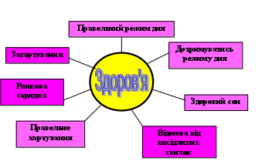

§ 13. ПРОФІЛАКТИКА ЗАХВОРЮВАНЬ НЕРВОВОЇ СИСТЕМИ
Як запобігти захворюванням
Психічні розлади здатні значно погіршувати самопочуття людини та обмежувати нормальне функціонування організму. Знання симптомів і наслідків хвороби є основним способом її профілактики. Часто для відновлення функціонального стану нервової системи й організму загалом достатньо збільшити час активного відпочинку, змінити умови, в яких ви перебуваєте, усунути причини виникнення цих станів.
Найефективнішими і найнадійнішими способами зняти психологічне напруження, яке часто виникає в підлітків, є захоплення творчістю, музикою, туризмом, фізичною культурою і спортом. Важливо, щоб життя було заповнене потрібною й цікавою діяльністю, яка б забезпечувала його високу якість і давала духовне задоволення.
Підручник
сторінка
55
Профілактика захворювань нервової системи

Slide 10


§ 13. ПРОФІЛАКТИКА ЗАХВОРЮВАНЬ НЕРВОВОЇ СИСТЕМИ
УЗАГАЛЬНЕННЯ
Порушення діяльності нервової системи можуть виникати в разі ушкодження її структур (травмування) або внаслідок запалень чи інфекційних захворювань. Тривала втома, емоційні наван­таження тощо можуть порушити рівновагу в нервовій системі й призвести до її виснаження. Так виникають неврози. Для профілактики порушень діяльності нервової системи слід лікувати інфекції, що вражають нервову систему, дотримуватись режиму праці та відпочинку, розвиватись духовно.
ПОМІРКУЙТЕ
Чи може фізичний біль у якійсь частині організму спричинити порушення діяль- ності нервової системи?
Чи може булінг стати причиною нервових розладів?
Які рефлексивні практики самодопомоги ви можете використати в разі погір- шення свого настрою?
Чи можна тренувати свою нервову систему щодо впливу негативних чинників?

Slide 11
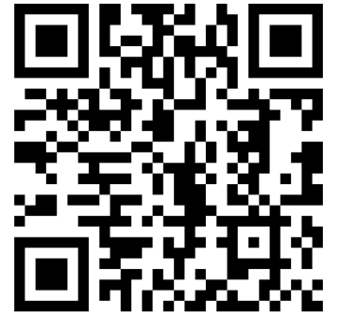
§ 13. ПРОФІЛАКТИКА ЗАХВОРЮВАНЬ НЕРВОВОЇ СИСТЕМИ
ПЕРЕВІРТЕ СВОЇ ЗНАННЯ
1. Який із наведених термінів описує групу психічних розладів, що характеризуються неадекватною реакцією на стрес, але без втрати контакту з реальністю: а) поліомієліт; б) менінгіт; в) невроз; г) психоз.
2. Яке із захворювань характеризується наявністю галюцинацій та марення, що свідчить про серйозне порушення мислення та сприйняття реальності: а) поліневрит; б) невроз; в) психоз; г) менінгіт.
3. Запалення яких структур є характерною ознакою менінгіту: а) спинномозкових нервів; б) нервових стовбурів; в) головного мозку (паренхіми); г) оболонок головного та спинного мозку.
4. Яке із наведених захворювань нервової системи є вірусним та вражає в основному рухові нейрони спинного мозку, що може призвести до паралічу: а) енцефаліт; б) поліневрит; в) менінгіт; г) поліомієліт.
5. Яке з наступних тверджень найкраще описує ключову відмінність між неврозом та психозом: а) невроз є лише психосоматичним розладом; б) невроз завжди легший за психоз; в) психоз лікується медикаментами, а невроз – лише психотерапією; г) при психозі пацієнт втрачає зв’язок з реальністю, а при неврозі – ні.
6. Який шлях передачі є основним для вірусу поліомієліту: а) фекально-оральний,
б) через кров, в) повітряно-крапельний, г) через укуси комах.
7. Яке із захворювань часто розглядається як «реакція організму на важку психічну
травму або хронічний стрес» без ознак органічного ураження мозку: а) менінгіт,
б) невроз, в) психоз, г) поліомієліт.

Slide 12


§ 13. ПРОФІЛАКТИКА ЗАХВОРЮВАНЬ НЕРВОВОЇ СИСТЕМИ
ДОМАШНЄ ЗАВДАННЯ
ОПРАЦЮЙТЕ ПАРАГРАФ 13

Slide 13

§ 13. ПРОФІЛАКТИКА ЗАХВОРЮВАНЬ НЕРВОВОЇ СИСТЕМИ
ВИКОРИСТАНІ ДЖЕРЕЛА
Уроки біології, Тютюнникова Наталія. Біологія людини. Профілактика захворювань нервової системи, 2022. YouTube. URL: https://www.youtube.com/watch?v=8XcIoy-NH3o

